Slide 1
F I Z I K A
7- sinf
MAVZU: YERNING TORTISH KUCHI TA’SIRIDA JISMLARNING HARAKATI

Slide 2
GORIZONTAL OTILGAN JISM HARAKATI
Agar jism 80 m balandlikdan vertikal yo‘nalishda tashlansa uning harakati qanday bo‘ladi?
h = $\frac{{\text{g} t}^{2}}{2}$
g =9,81 $\frac{m}{s^{2}}$
1 s da 5 m
1 s da 5 m
2 s da 20 m
3 s da 45 m
4 s da 80 m

Slide 3
GORIZONTAL OTILGAN JISM HARAKATI
80 m balandlikdan tashlangan jism 4 s da yerga tushadi.

Slide 4
ESLAB QOLING!
Balandlikdan boshlang‘ich tezliksiz tashlangan jism yerga qancha vaqtda tushsa, shu balandlikdan gorizontal yo‘nalishda otilgan jism ham shuncha vaqtda yerga tushadi.

Slide 5
GORIZONTAL OTILGAN JISM HARAKATI
S =${ θ}_{0}$ t

Slide 6
GORIZONTAL OTILGAN JISM HARAKATI
Demak, gorizontal otilgan jism ikki xil harakatda ishtirok etadi.
Sizningcha jismning natijaviy tezligi qanday bo‘ladi?

Slide 7
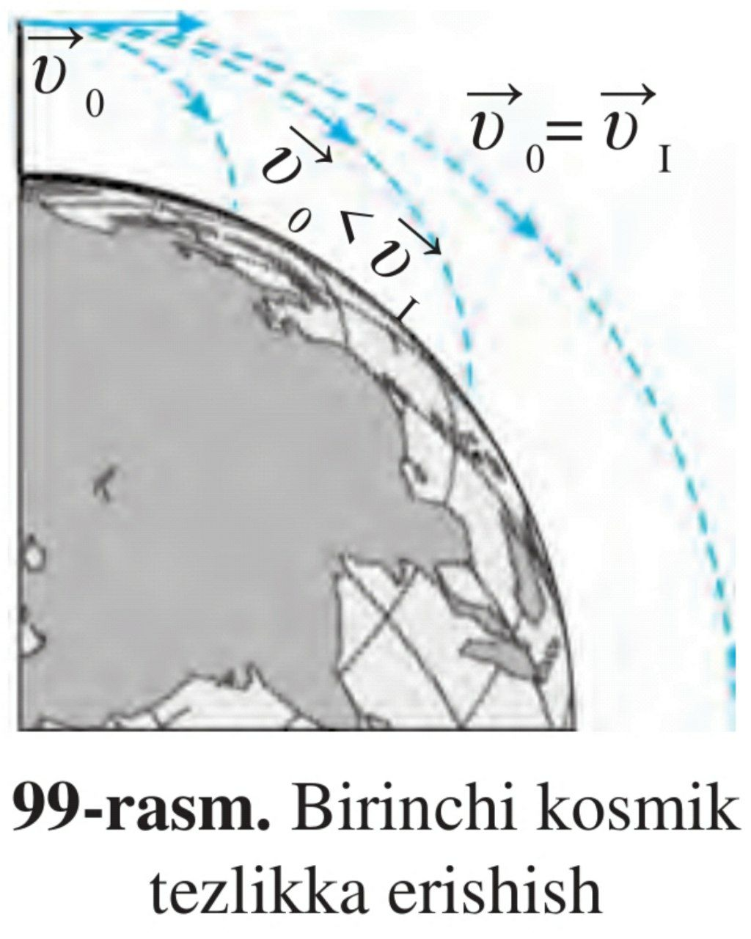
BIRINCHI KOSMIK TEZLIK
Biz gorizontal otilgan jism harakatini kuzatganimizda Yer sirtini yassi deb oldik.

Slide 8
BIRINCHI KOSMIK TEZLIK
Biz gorizontal otilgan jism harakatini kuzatganimizda Yer sirtini yassi deb oldik.

Slide 9
BIRINCHI KOSMIK TEZLIK

Slide 10
Mustaqil bajarish uchun topshiriqlar:
Mavzu oxiridagi savollarga javob yozing.
21 - mashqning masalalarini yeching.

Slide 11
MASALALAR YECHISH
Berilgan:
Formulasi:
Yechilishi:
m = 30 kg
$\vec{P}$ + $F_{og′}=$m $a$
P = 30 kg$∙$ (10 $\frac{m}{s^{2}}$ +$\text{1} \frac{m}{s^{2}}$) =
$a$ $=\text{1} \frac{m}{s^{2}}$
P - $F_{og′}=$ $ma$
= 330 N
g = 10 $\frac{m}{s^{2}}$
P = m g + $ma$
P = m (g + $a$)
P $= ?$
Javob: P $=$ 330 N

